Slide 1
Использование оборудования «Точки Роста» в практико-ориентированной деятельности учебного процесса

Slide 2
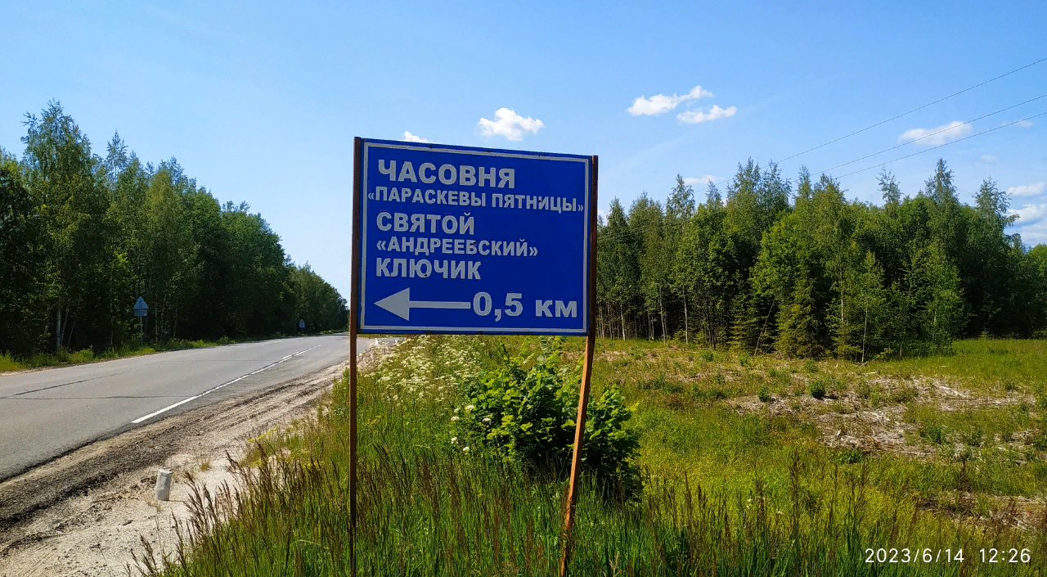

Slide 3
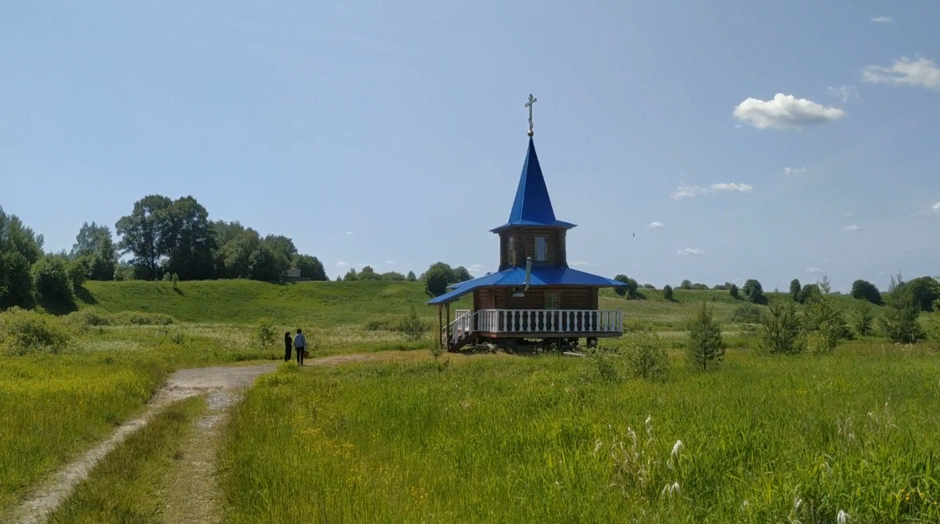

Slide 4
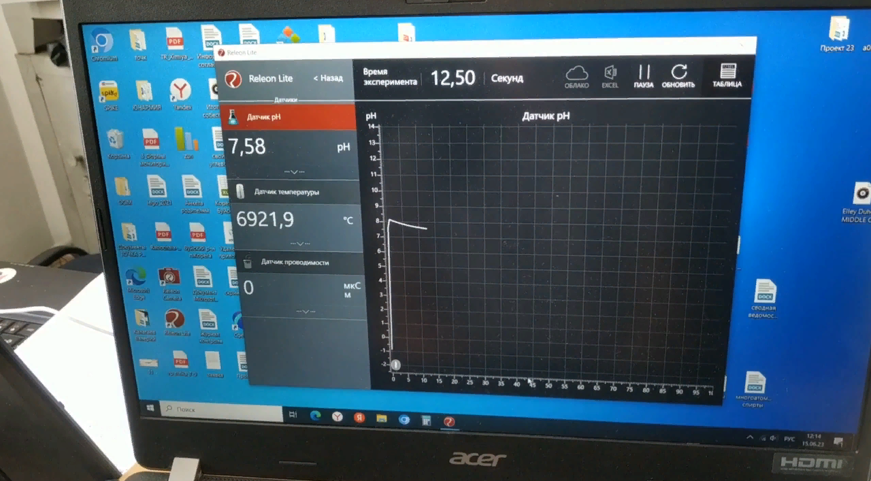

Slide 5
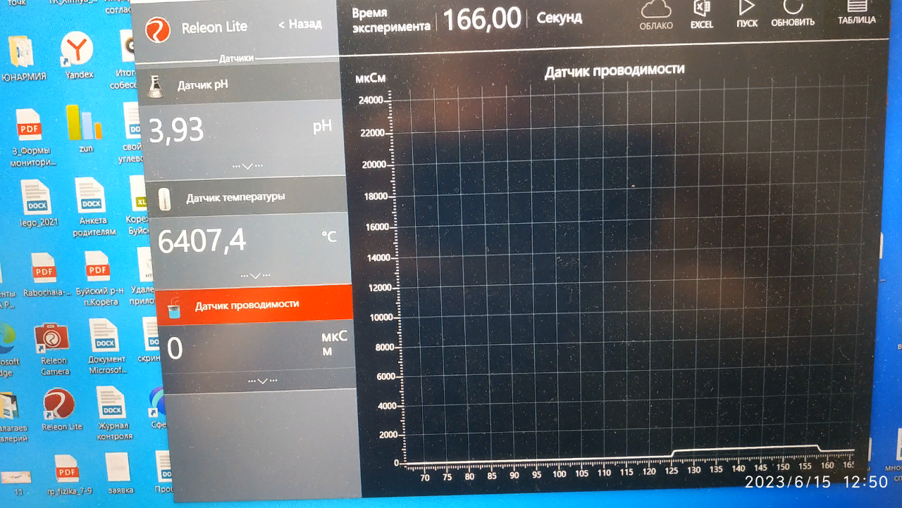

Slide 6
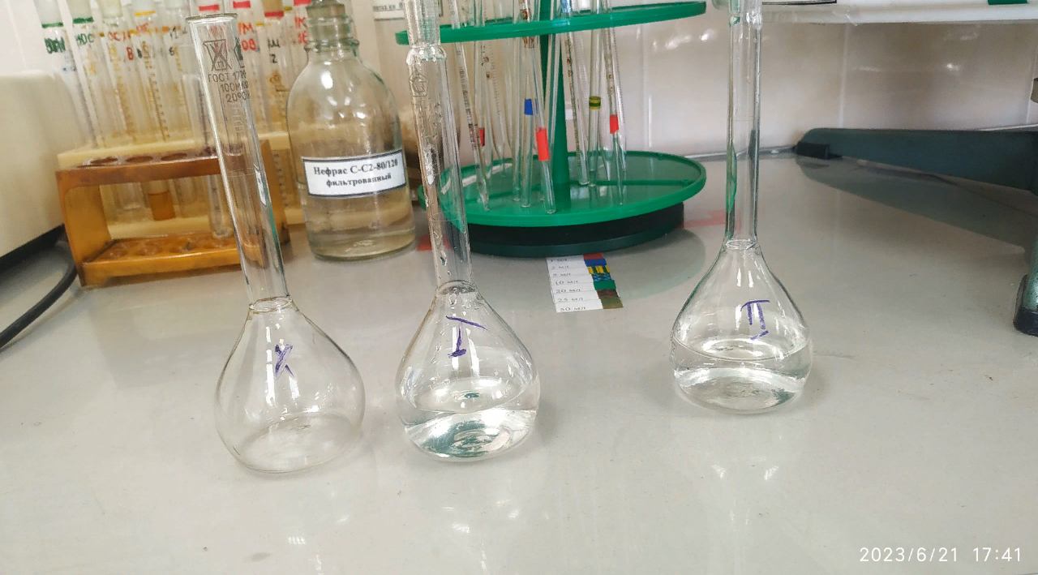

Slide 7
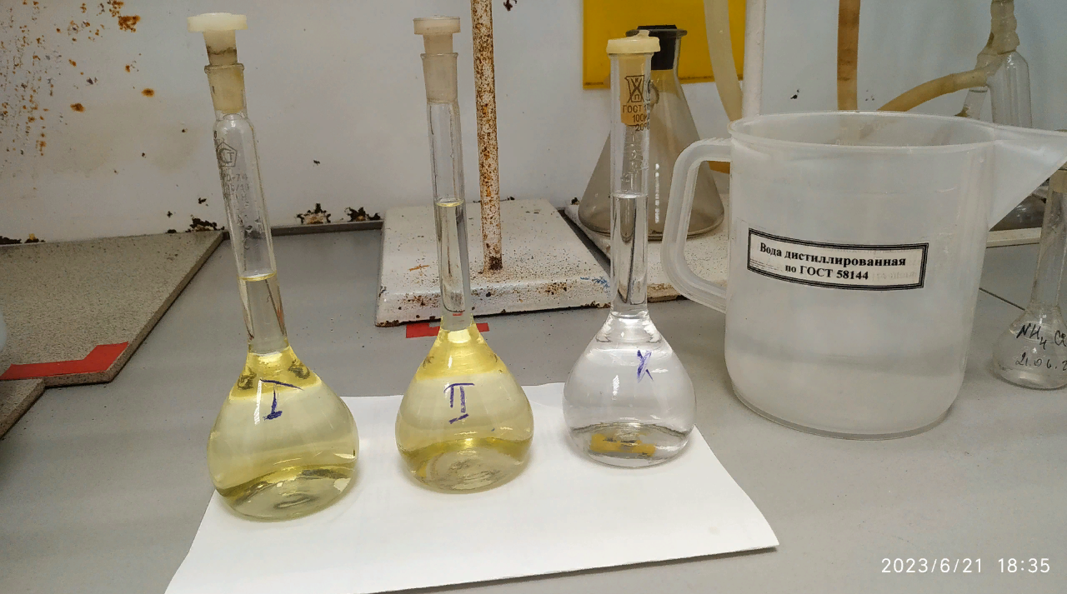

Slide 8
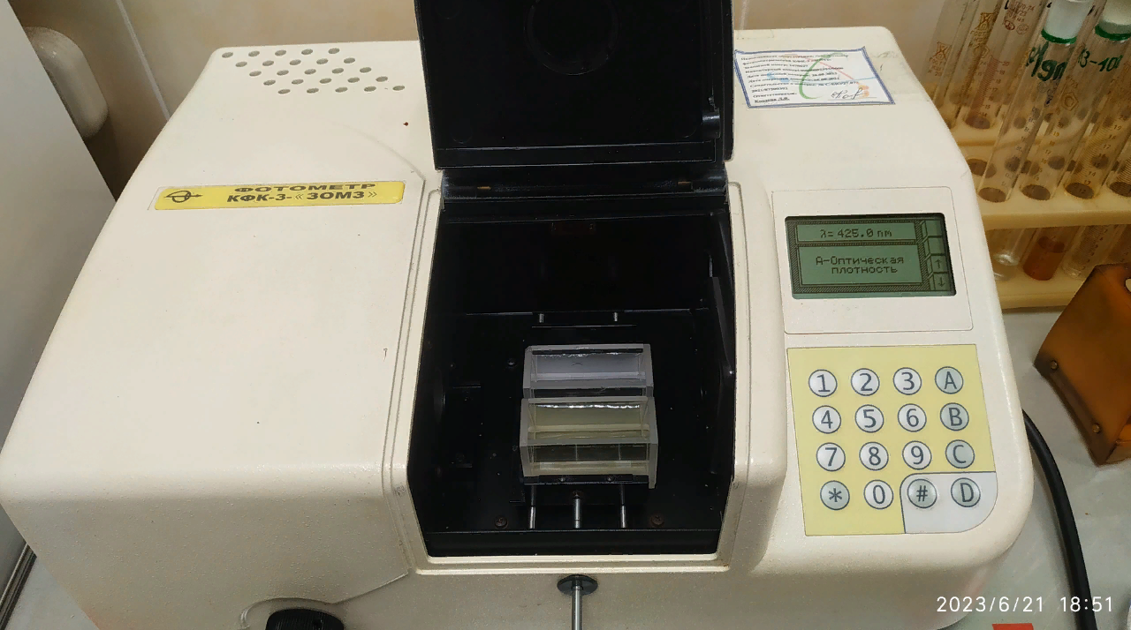

Slide 9
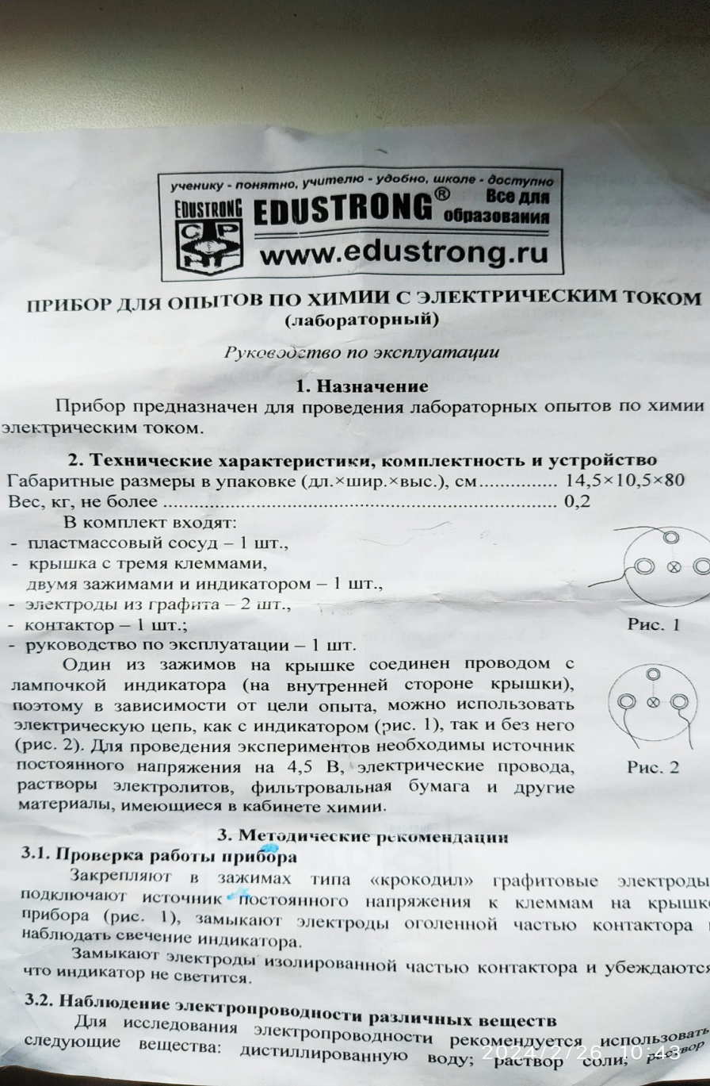
Электролизер

Slide 10
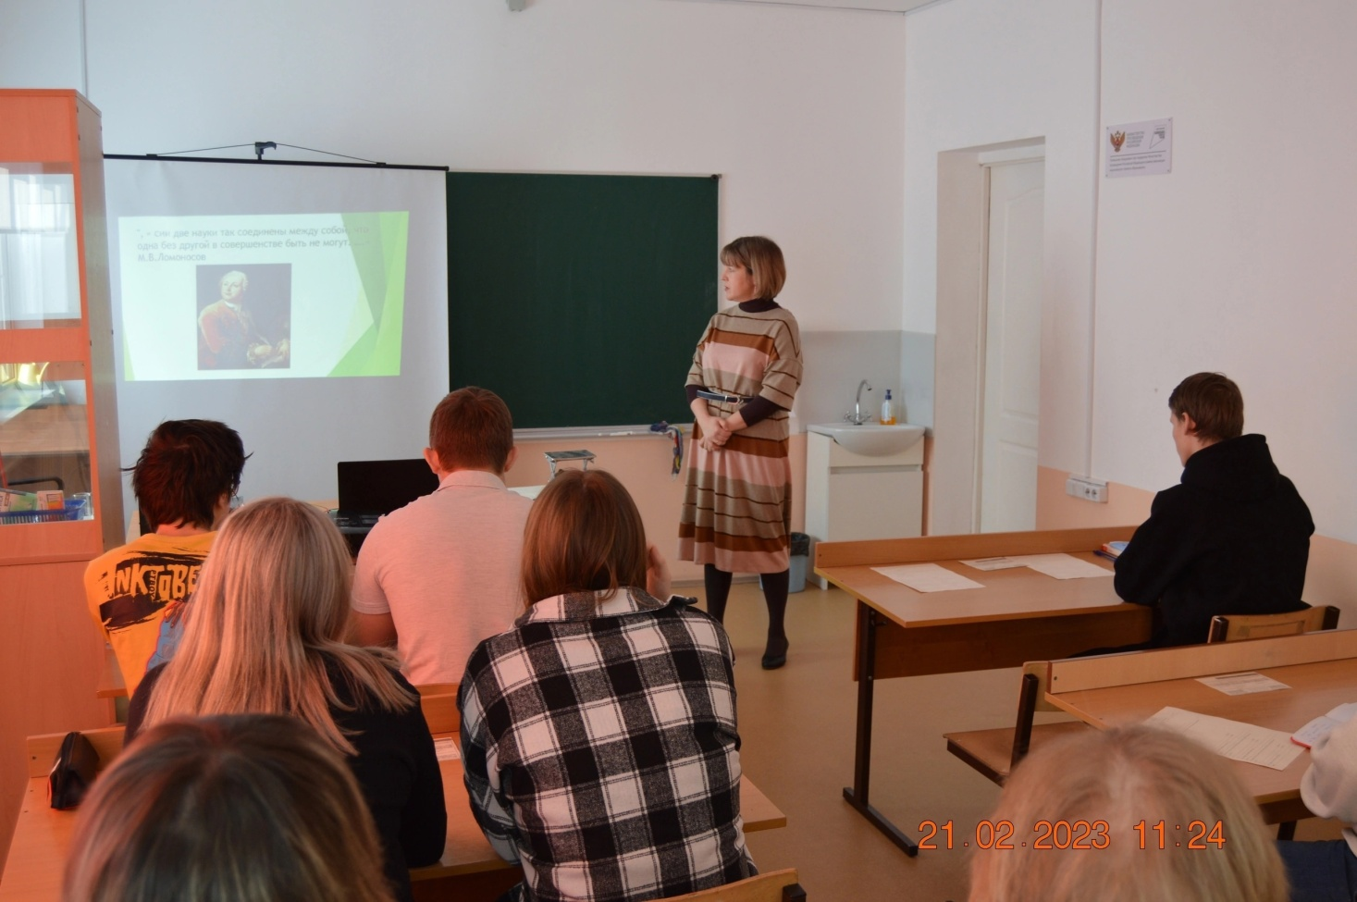

Slide 11
Выбери по описанию и картинке направление электролиза (гальванопластика, гальваностегия, рафинирование)

Slide 12
Спасибо за внимание

